Slide 1


TRƯỜNG TIỂU HỌC NGỌC LÂM
KHOA HỌC
CÂY CON MỌC LÊN TỪ MỘT SỐ BỘ PHẬN CỦA CÂY MẸ
GV: ĐỖ THỊ KIỀU HOA

Slide 2






Yêu cầu cần đạt
Nắm được sự hình thành và phát triển của cây con mọc lên từ một số bộ phận của cây mẹ.
Kể tên các loại cây được mọc lên từ một số bộ phận của cây mẹ.

Slide 3

KHỞI ĐỘNG

Slide 4












Trò chơi
1
2
3
THU HOẠCH
BÍ ĐỎ
Notes:
- Bấm vào lần lượt từ số 1, để xuất hiện câu hỏi
Sau khi quay lại, bấm chuột vào hình phía trên số để xuất hiện hiệu ứng và biến mất số đã chọn
Bấm vào con thỏ đến trang giới thiệu

Slide 5




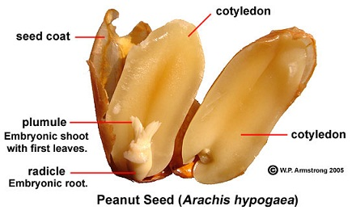

Hạt gồm những bộ phận nào?
Caâu 1
Chất dinh dưỡng
dự trữ
Vỏ
Phôi
Chất dinh dưỡng dự trữ
Quay về
Notes:
Sau khi chốt, bấm chuột vào Quay về ở góc phải bên dưới

Slide 6
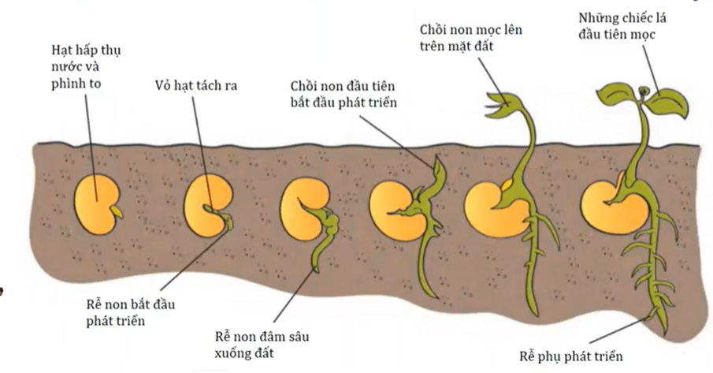

Caâu 2
Em hãy nêu quá trình hạt mọc thành cây.
Quay về
Notes:
Sau khi chốt, bấm chuột vào Quay về ở góc phải bên dưới

Slide 7
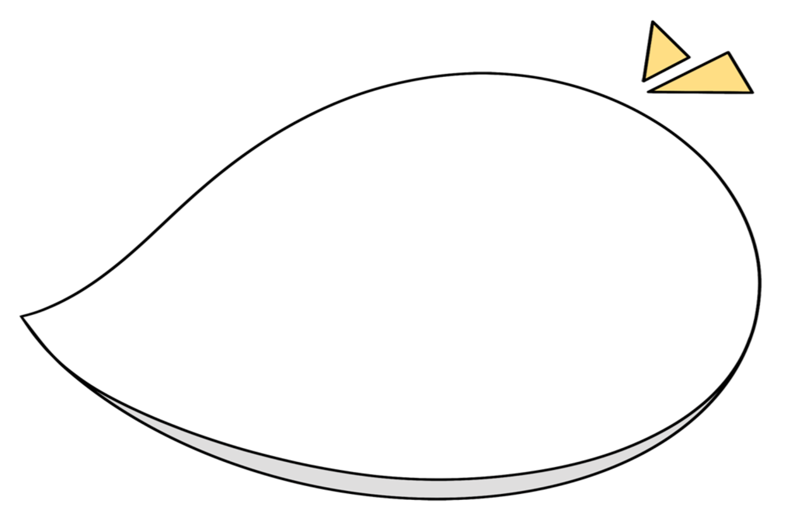
Caâu 3
Nêu các điều kiện để hạt nảy mầm.
Độ ẩm, nhiệt độ thích hợp và hạt giống tốt.
Quay về
Notes:
Sau khi chốt, bấm chuột vào Quay về ở góc phải bên dưới

Slide 8



Tại nông trại
Được thôi em. Nào chúng ta cùng ra vườn thôi.
Hôm qua, cô giáo có cho lớp em tìm hiểu về các loại cây mọc lên từ một số bộ phận của cây mẹ.
Anh giúp em với.

Slide 9



Vậy thì hãy cùng anh quan sát và tìm ra cách để phân biệt các loại cây này nhé!
Anh ơi, ở đây trồng rất nhiều cây. Làm thế nào để mình phân biệt cây con mọc lên từ một số bộ phận của cây mẹ hả anh?

Slide 10




Slide 11


Chồi mọc từ vị trí nào trên thân cây?

Slide 12

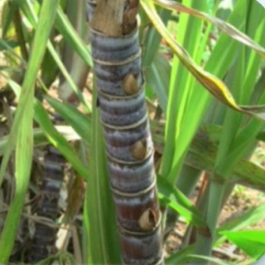
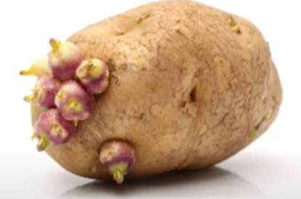
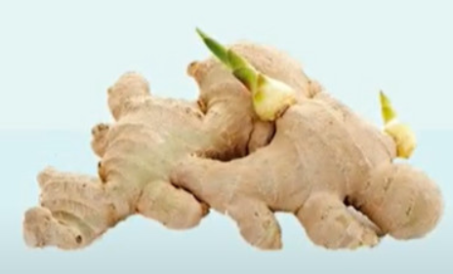
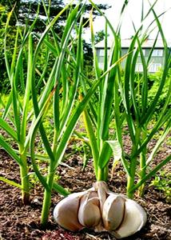
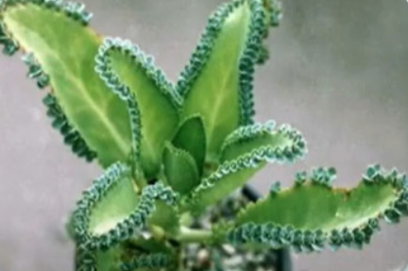
Củ gừng
Cây mía
Khoai tây
Cây sống đời
(lá bỏng)
Củ tỏi

Slide 13



Vị trí chồi mọc của cây
Tên cây | Vị trí chồi mọc
Cây mía
Khoai tây
Củ gừng
Củ tỏi
Cây sống đời
Nách lá
Chỗ lõm trên bề mặt củ
Chỗ lõm trên bề mặt củ
Phía đầu của củ
Mép lá

Slide 14

Kết luận
Trong tự nhiên cũng như trong trồng trọt, không phải cây nào cũng mọc lên từ hạt mà một số cây có thể mọc lên từ thân hoặc rễ hoặc lá của cây mẹ.

Slide 15


Kể tên các loại cây được mọc lên từ một số bộ phận của cây mẹ.
Notes:
Chia lớp thành các nhóm, kể tên các loại cây mọc lên từ một số bộ phận của cây mẹ.

Slide 16
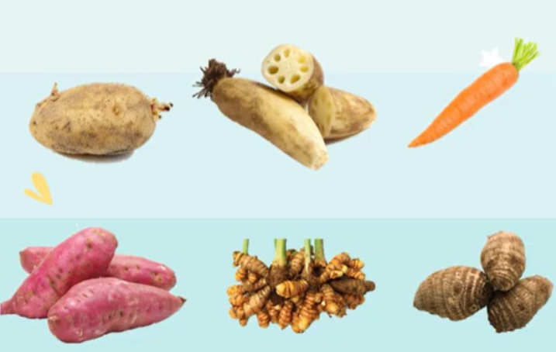
Các loại cây mọc lên từ củ

Slide 17
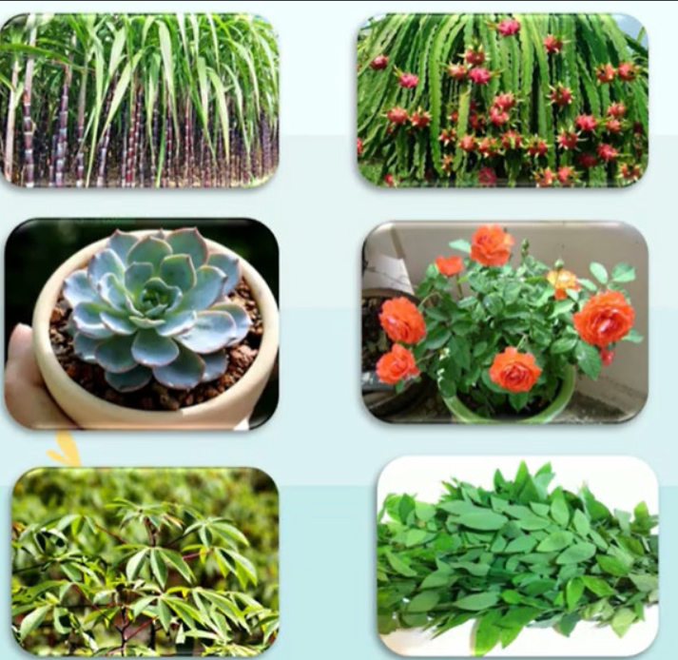
Các loại cây mọc lên từ thân

Slide 18
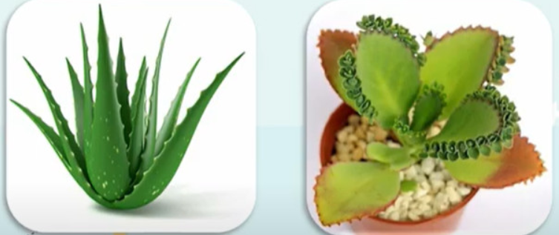
Các loại cây mọc lên từ lá
Cây nha đam
Cây sống đời

Slide 19


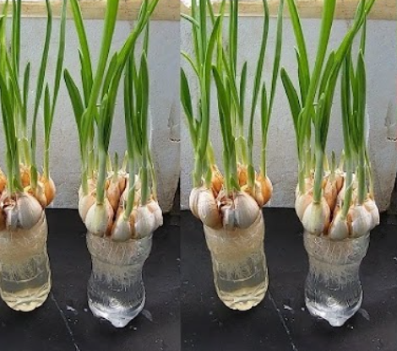

Cách trồng cây tỏi trong nước

Slide 20



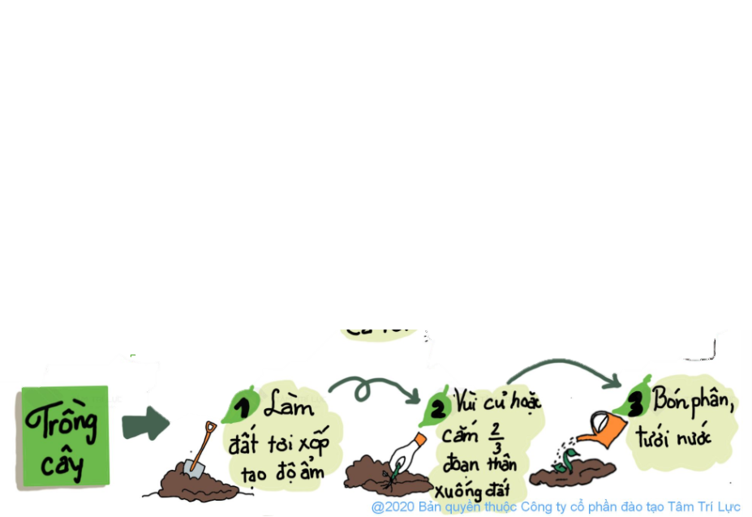
Chúng ta được trồng
như thế nào nhỉ?

Slide 21


Tìm hiểu về cách trồng các loại cây mọc lên từ bộ phận của cây mẹ.

Slide 22
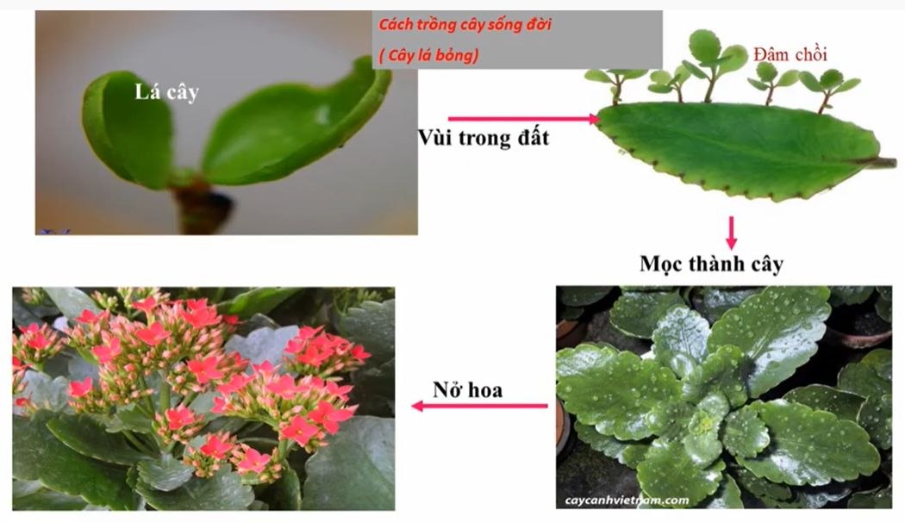
Notes:
Trồng trong chậu: Đất trồng gồm đất + tro trấu + xơ dừa + vôi bột theo tỉ lệ 1:1:1:1. Khi trồng chú ý trồng cây theo hướng Bắc Nam. Bỏ đất vào chậu và trồng cây lên, dùng bình để tưới tạo độ ẩm cho cây phát triển.

Slide 23

MỤC TIÊU
Nắm được sự hình thành và phát triển của cây con mọc lên từ một số bộ phận của cây mẹ.
Kể tên các loại cây được mọc lên từ một số
bộ phận của cây mẹ.

Slide 24

DẶN DÒ
- Xem lại và học thuộc ghi nhớ.
- Chuẩn bị bài sau: Sự sinh sản của động vật

Slide 25









CHÚC CÁC EM HỌC TỐT

